Slide 1


Base de Datos I
Structured Query Language (SQL)
UNIDAD 1: Modelo de Bases de Datos
Clase N° 2
Normalización de tablas
Profesor: Eduardo Mónaco

Slide 2
TEMAS A DESARROLLAR
Definición y objetivos
Requisitos y reglas.
Primera Forma Normal (1FN)
Segunda Forma Normal (2FN)
Tercera Forma Normal (3FN)

Slide 3

¿Qué es la Normalización?
La normalización es el proceso de organizar los datos en una base de datos para reducir la redundancia y mejorar la integridad de los datos.
Objetivos:
Eliminar duplicaciones.
Reducir las anomalías de inserción, actualización y eliminación.
Facilitar la consistencia y mantenimiento de los datos.

Slide 4

Beneficios de la Normalización
Mejora la eficiencia en el almacenamiento.
Simplifica el mantenimiento de la base de datos.
Facilita las consultas y actualizaciones.

Slide 5
Requisitos de la normalización
Para que las tablas de nuestra BD estén normalizadas deben cumplir las siguientes reglas:
Cada tabla debe tener su nombre único.
No puede haber dos filas iguales.
No se permiten los duplicados.
Todos los datos en una columna deben ser del mismo tipo.

Slide 6
Reglas o niveles de normalización
Para normalizar una base de datos existen principalmente 3 reglas, las cuales se deberían cumplir para evitar redundancias e incoherencias en las dependencias. A estas reglas se les conoce como "Forma normal" que va de la 1 a la 3 y si la base de datos cumple con cada regla se dice que está en la "primera o segunda o tercera forma normal"
Aunque son posibles otros niveles de normalización, la tercera forma normal se considera el máximo nivel necesario para la mayoría de las aplicaciones.

Slide 7
Primera forma normal (1FN)
Una tabla está en Primera Forma Normal (1FN) si cumple con las siguientes condiciones:
Todos los atributos deben tener valores atómicos (indivisibles).
Cada columna debe contener solo valores de un único tipo.
Los registros deben ser únicos.
Veamos un ejemplo…

Slide 8
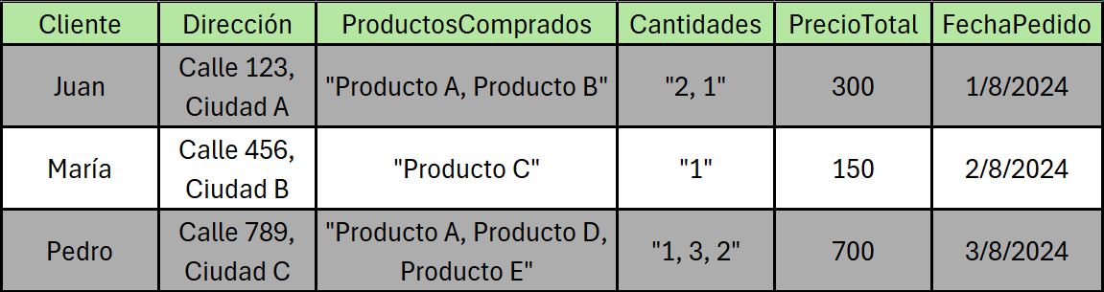
Tabla no normalizada
Supongamos que tenemos una tabla que almacena información sobre pedidos de una tienda en línea. La tabla incluye los siguientes datos:

Slide 9
Problemas con la tabla no normalizada
No Atomización.
La tabla no posee un registro único.
Dependencia Parcial

Slide 10
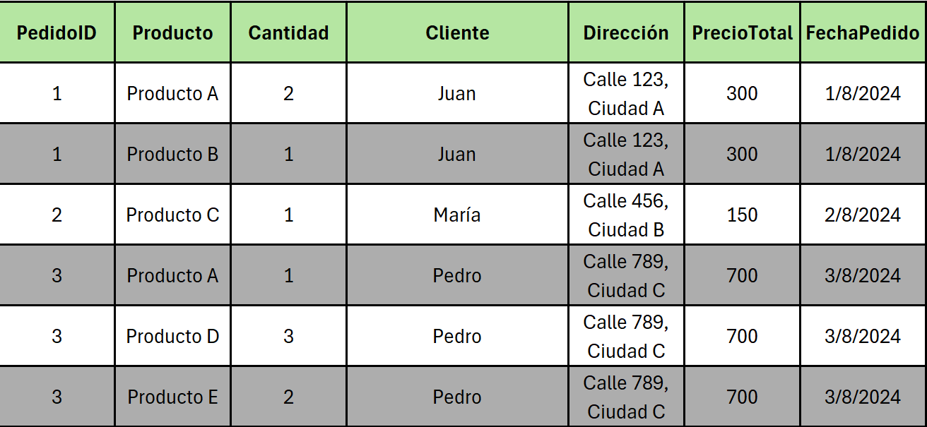
Transformación a Primera Forma Normal (1FN)
Para normalizar esta tabla y que cumpla con 1FN, debemos:
Eliminar grupos repetitivos o conjuntos de valores:
Crear una clave primaria compuesta, si es necesario:

Slide 11
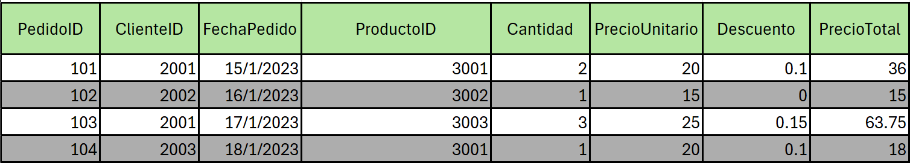
Concepto de Dependencia Funcional
Una dependencia funcional se refiere a una relación entre dos conjuntos de atributos en una tabla. Decimos que hay una dependencia funcional de un conjunto de atributos X a un conjunto de atributos Y, denotado como 𝑋→𝑌 , si para cada valor de X en la tabla, existe exactamente un valor de Y. Esto significa que el valor de Y está determinado únicamente por el valor de X.

Slide 12
Segunda forma normal (2FN)
Una tabla está en Segunda Forma Normal (2FN) si cumple con las siguientes condiciones:
Posee tablas independientes para conjuntos de valores que se apliquen a varios registros.
Se relacionan estas tablas mediante una clave externa.
Tabla normalizada a 1FN →

Slide 13
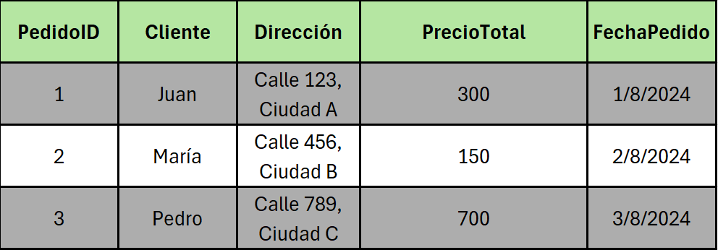
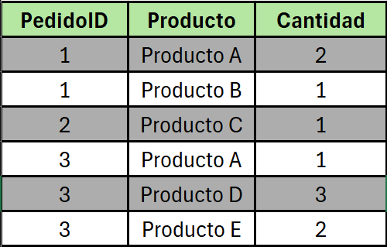
Transformación a Segunda Forma Normal (2FN)
Tabla Pedido
Tabla DetallesProductos

Slide 14
Tercera Forma Normal (3FN)
Para convertir una base de datos de la Segunda Forma Normal (2FN) a la Tercera Forma Normal (3FN), debemos eliminar las Dependencias Transitivas. Es decir, cada columna no clave debe depender únicamente de la clave primaria y no de otra columna no clave.
Sistema normalizado en 2FN

Slide 15
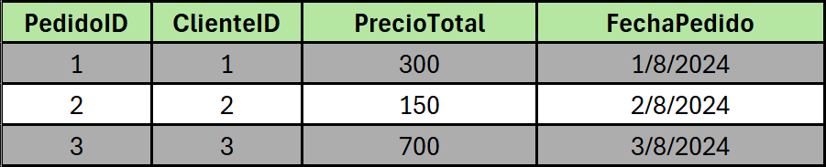
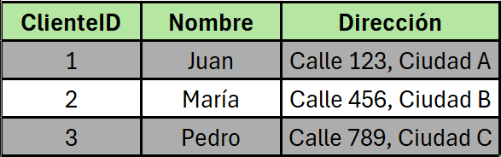
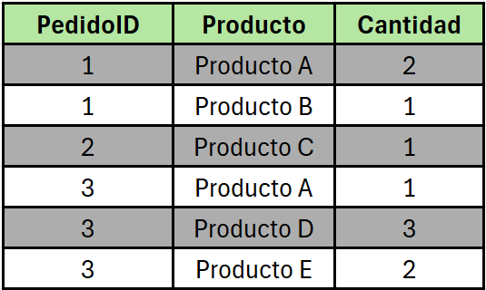
Transformación a Tercera Forma Normal (3FN)
Para eliminar las dependencias transitivas, debemos dividir la tabla en más tablas para que cada columna no clave dependa únicamente de la clave primaria.
Tabla Pedido
Tabla Cliente
Tabla DetalleProductos
Sistema normalizado en 3FN

Slide 16
¿Se puede seguir normalizando?

Slide 17
La respuesta es sí. Pero no siempre es necesario…

Slide 18
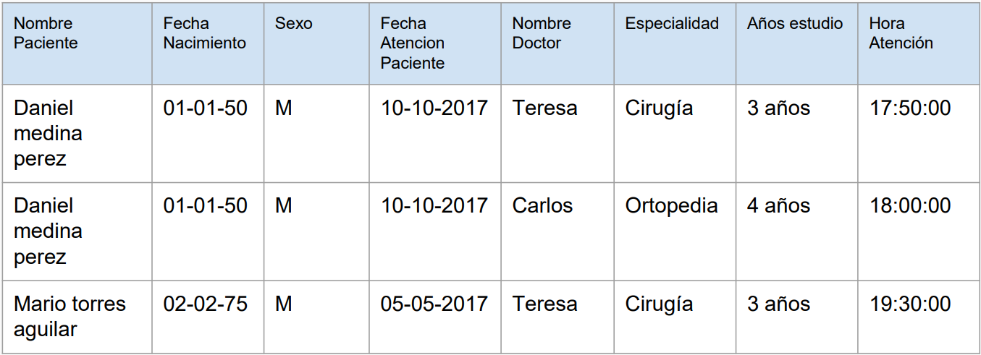

Slide 19
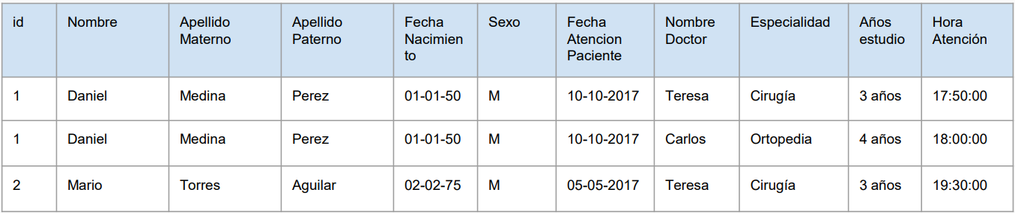

Slide 20
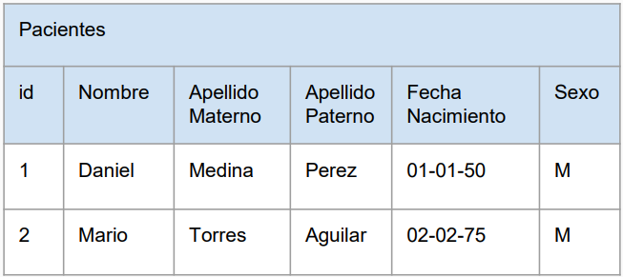
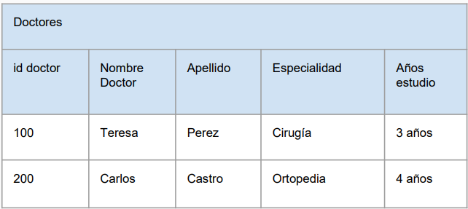
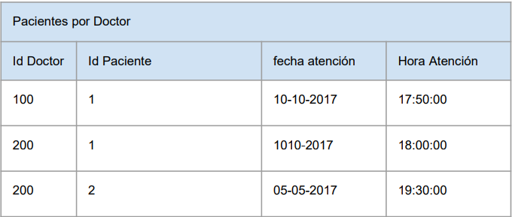

Slide 21
